Slide 1
心理咨询员的操作技能
第一节 智力测验
第二节 人格测验
第三节 心理与行为问题评估
第四节 应激及相关问题评估

Slide 2
第一节 智力测验
一、掌握中国比内测验的实施与记分方法
二、掌握联合型瑞文测验（CRT）的施测与记分方法
三、掌握韦氏成人智力测验（WAIS-RC）的实施与记分方法

Slide 3
一、联合型瑞文测验(CRT）
（一）概述
是由英国心理学家瑞文(Raven)于1938年设计的一种非文字智力测验，该测验是以智力的二因素理论为基础，主要测量了一般因素(G因素)中的推断性能力，它较少受到本人知识水平或受教育程度的影响，多作为跨文化研究的工具。
1989年，李丹、王栋等完成了彩色型和标准型合并本联合型瑞文测验(CRT)中国修订版的成人、城市和农村儿童三个常模的制定工作。

Slide 4
一、联合型瑞文测验(CRT）
（二）CRT的构成
由A、AB、B、C、D、E六个单元构成，每单元12个测题，前三单元为彩色图，后三单元为黑白图，共72题。
（三）适用范围：
5至75岁以内的幼儿、儿童、成年、老年皆可借此测验粗评智力等级。

Slide 5
（四）CRT的实施
一般正常三年级以上的儿童与65岁以下成人均可团体施测，幼儿、智力低下者和不能自行书写的老年人则可个别施测。
测验时先发给记录纸，要求填好一般项目等，然后发给测验图册。按手册念指导语施测。

Slide 6
（四）CRT的实施
瑞文测验的施测具体要求
  A1、A2题按指导语可作为示范，告知答案。
  限在40分钟内交卷，能做多少做多少。
  到20分钟及30分钟时各报一次时间。
  幼儿及弱智者在个别施测中，当进行到C、D、E三单元时，每单元如连续3题不通过，则该单元不再往下测，未测项目都按不通过计，但A、 AB 、B三单元不管做对多少都必须做完。

Slide 7
瑞文标准推理测验答题卷
系列 | 题 目
A | A1 | A2 | A3 | A4 | A5 | A6 | A7 | A8 | A9 | A10 | A11 | A12
答案
B | B1 | B2 | B3 | B4 | B5 | B6 | B7 | B8 | B9 | B10 | B11 | B12
答案
C | C1 | C2 | C3 | C4 | C5 | C6 | C7 | C8 | C9 | C10 | C11 | C12
答案
D | D1 | D2 | D3 | D4 | D5 | D6 | D7 | D8 | D9 | D10 | D11 | D12
答案
E | E1 | E2 | E3 | E4 | E5 | E6 | E7 | E8 | E9 | E10 | E11 | E12
答案

Slide 8

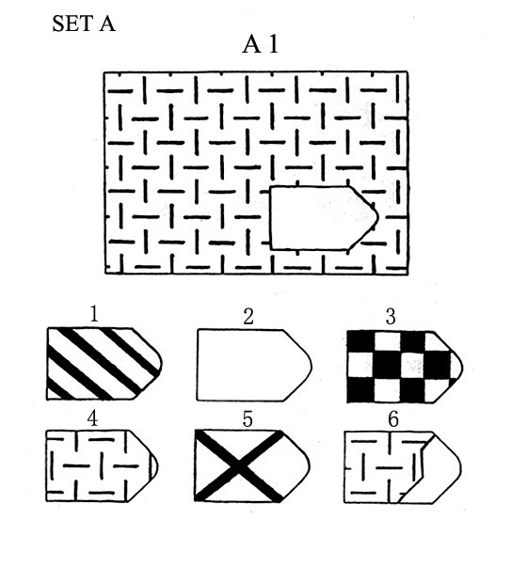
指导语
在图片的上方有一个图案，图案的右下角缺失了一块，请你从下面的另外6小块（或8小块）供选择的图片中挑选一块符合图案整体结构的图片填补上去，只有一块是正确的，它能使图案成为一个完美的整体。

Slide 9
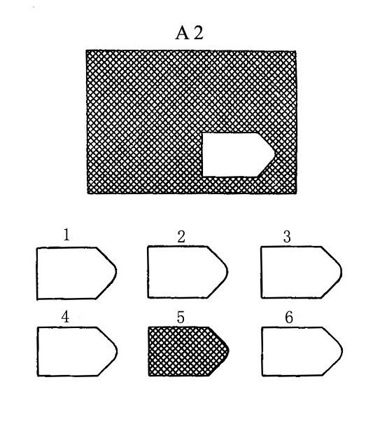

Slide 10
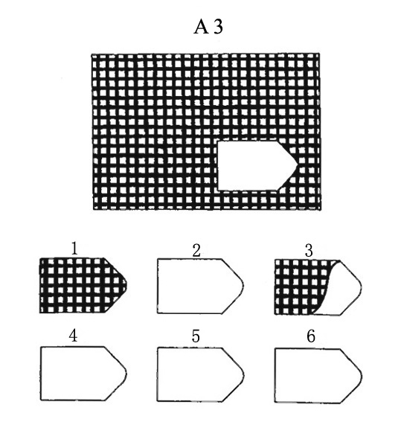

Slide 11
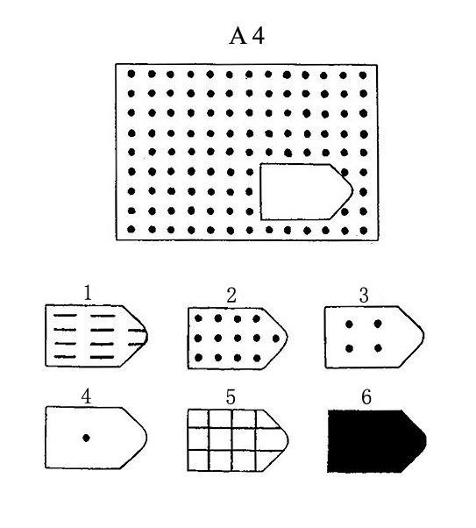

Slide 12
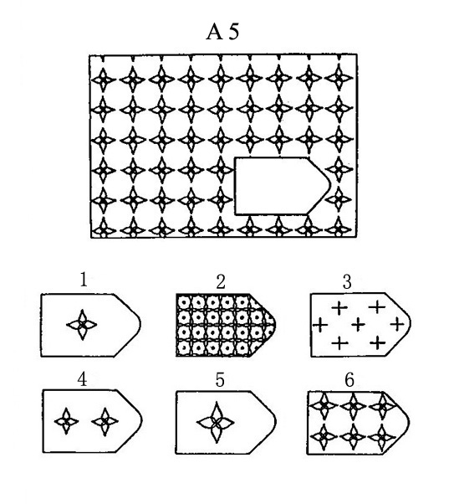

Slide 13
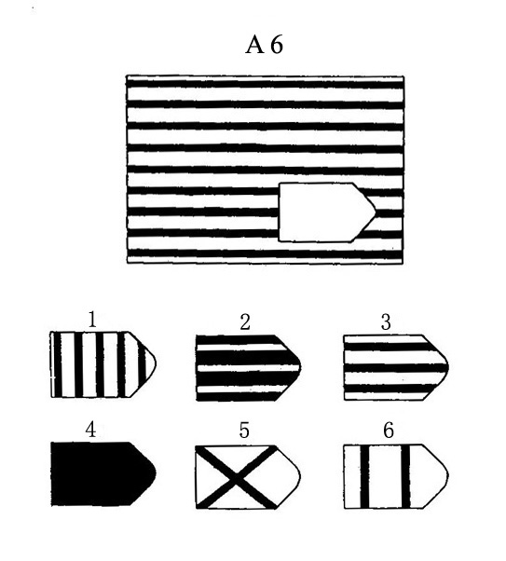

Slide 14
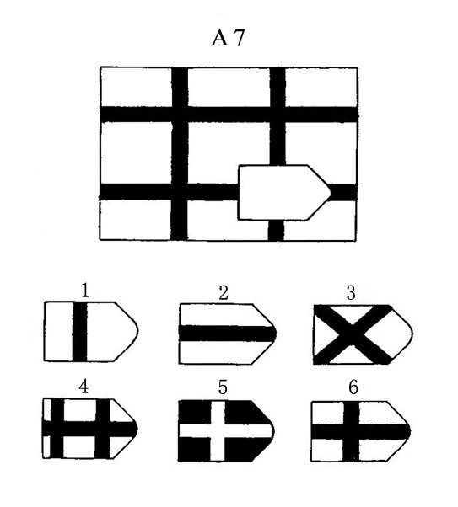

Slide 15
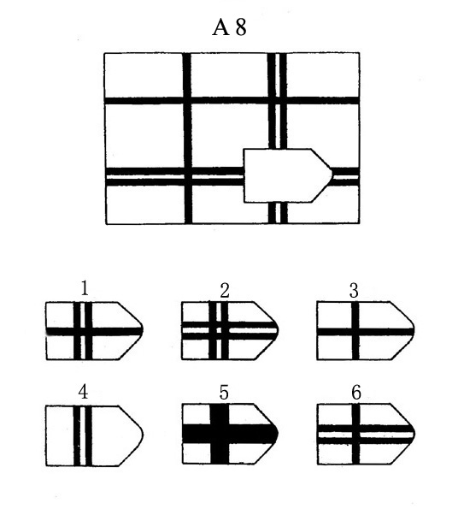

Slide 16
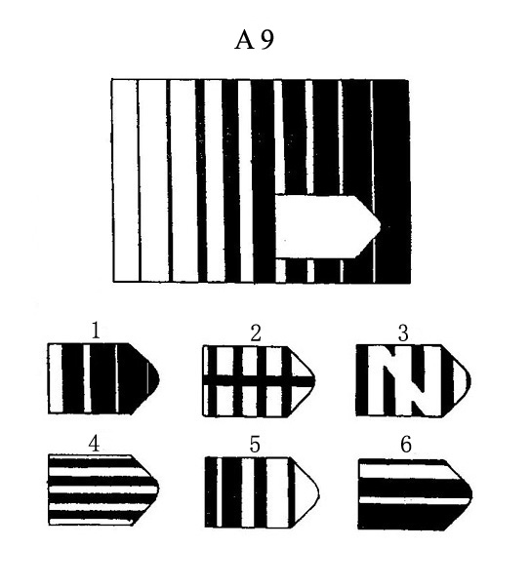

Slide 17
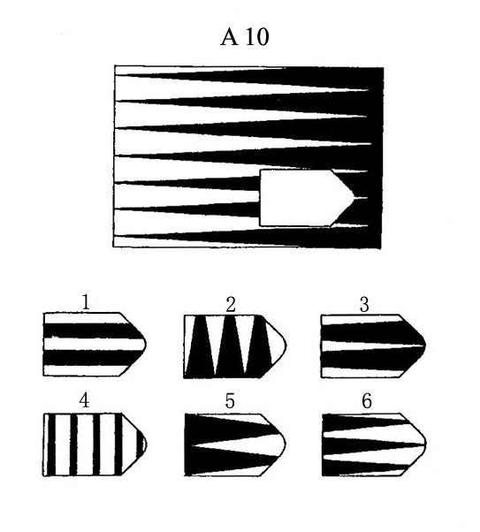

Slide 18
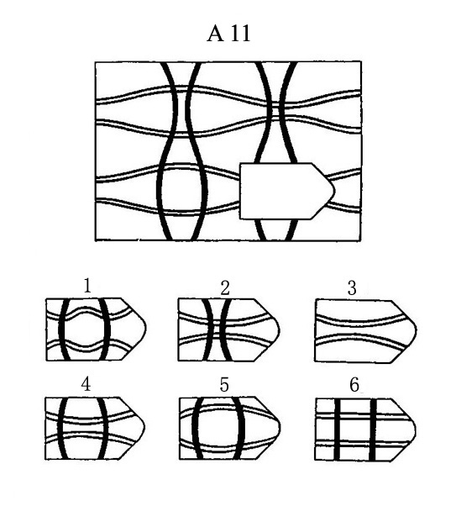

Slide 19
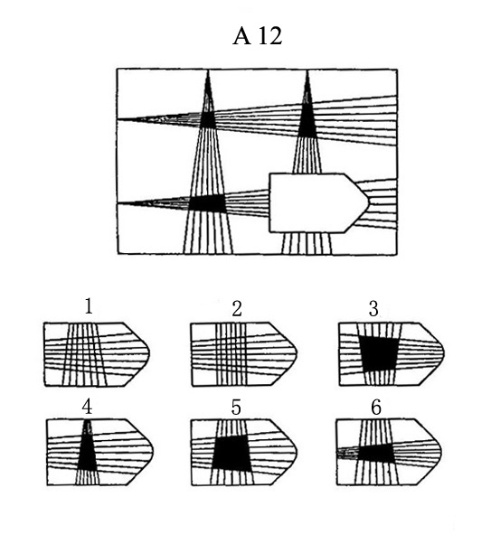

Slide 20
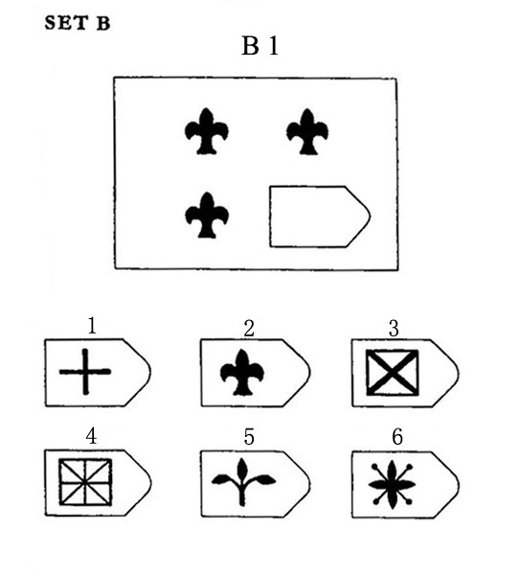

Slide 21
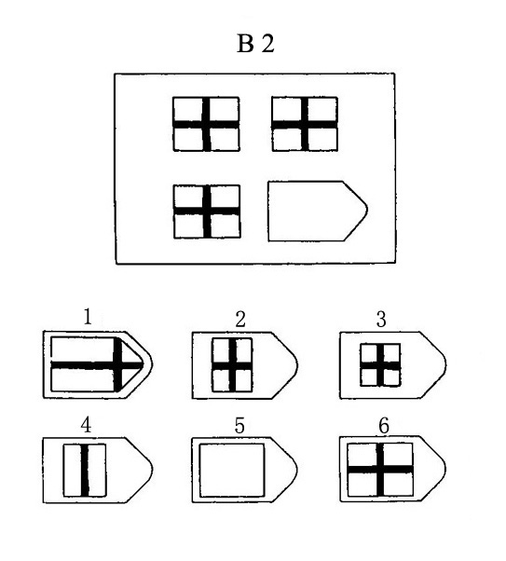

Slide 22
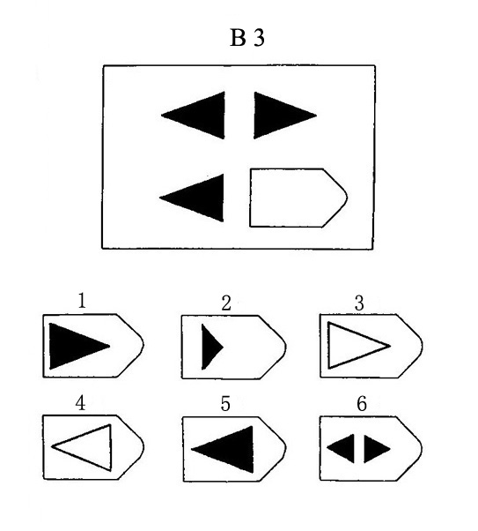

Slide 23
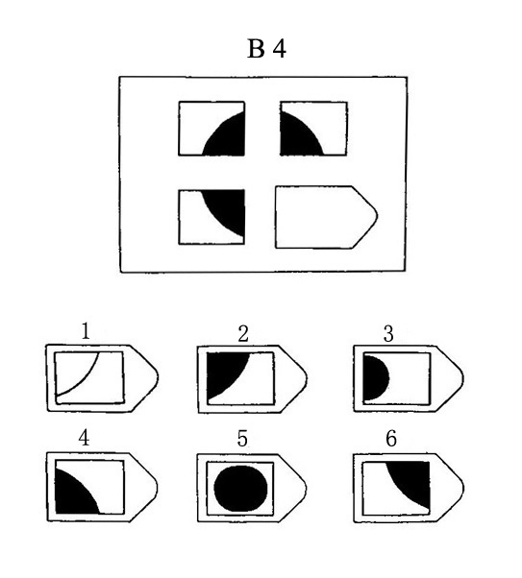

Slide 24
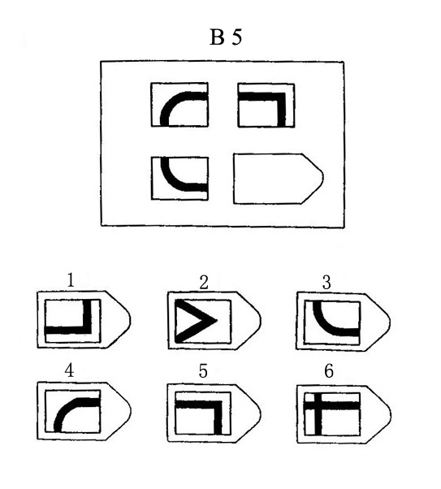

Slide 25
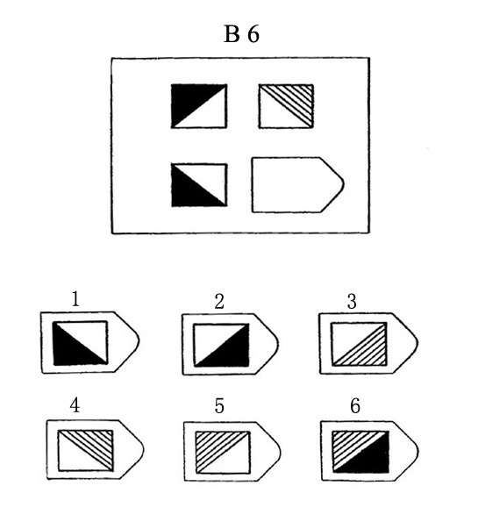

Slide 26
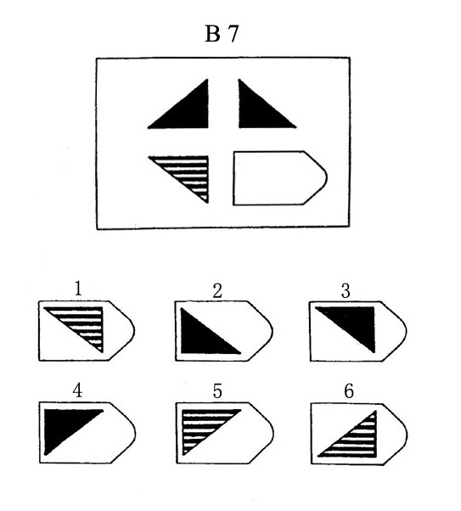

Slide 27
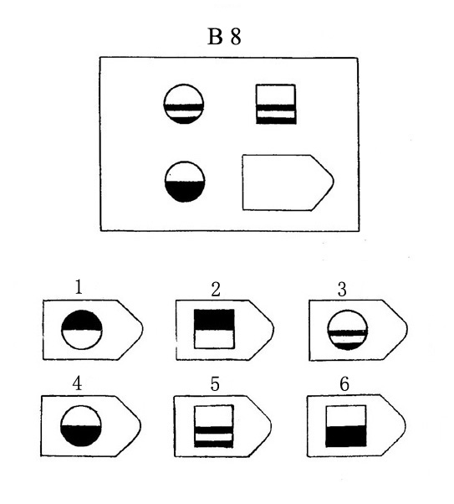

Slide 28
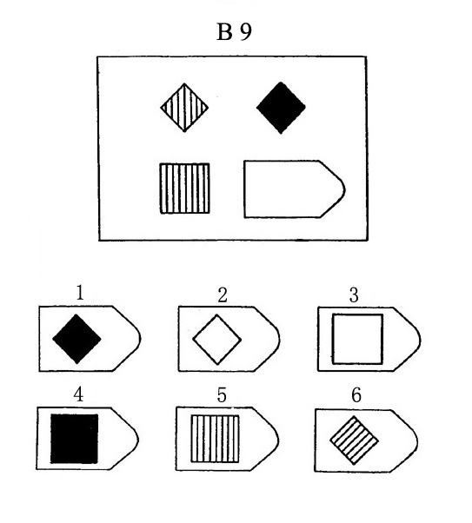

Slide 29
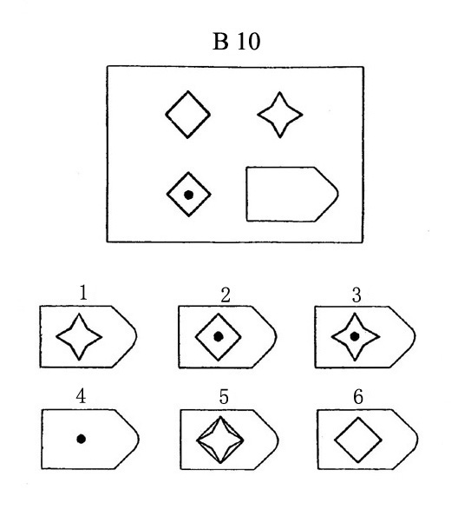

Slide 30
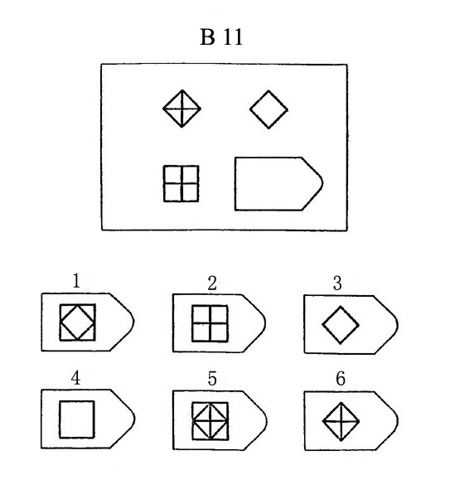

Slide 31
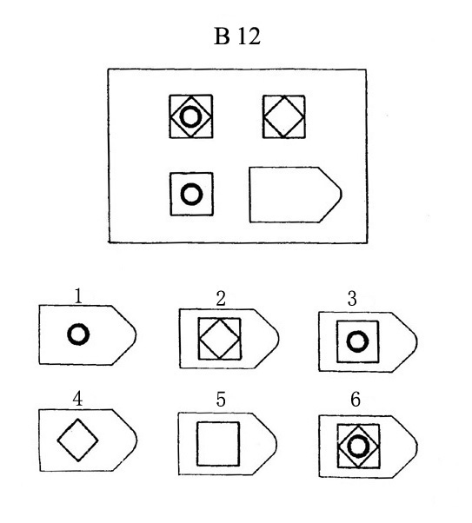

Slide 32
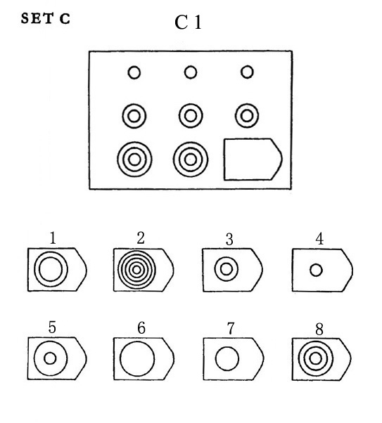

Slide 33
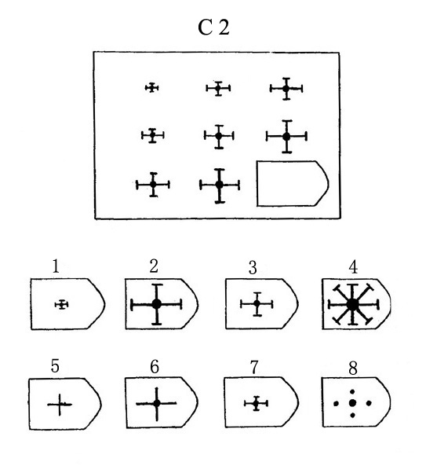

Slide 34
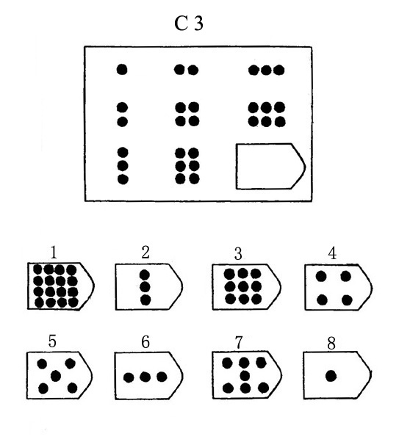

Slide 35
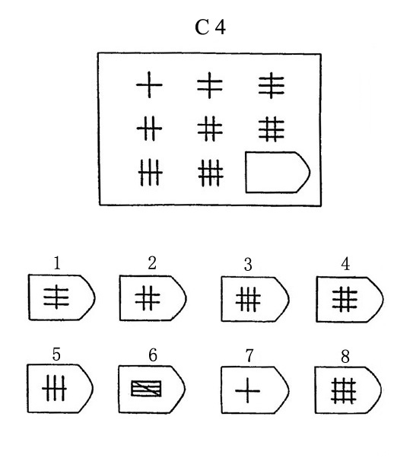

Slide 36
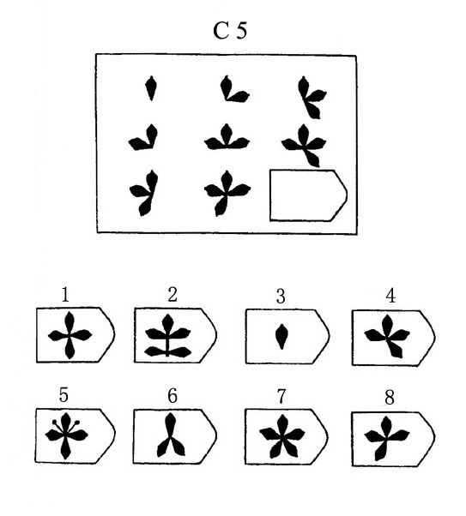

Slide 37
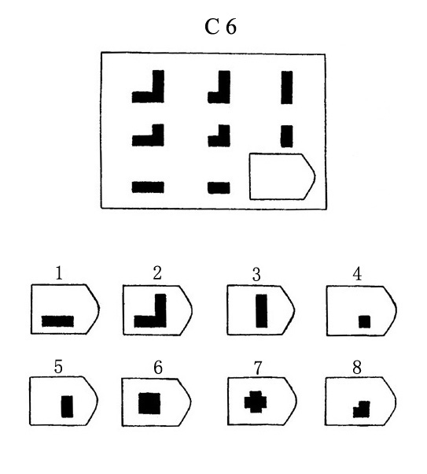

Slide 38
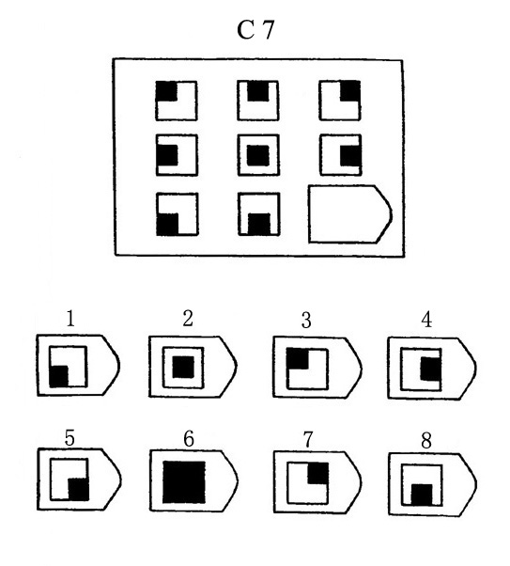

Slide 39
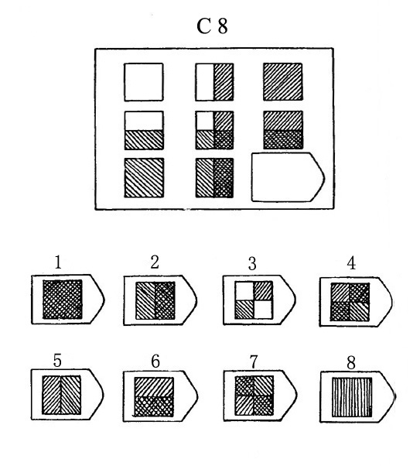

Slide 40
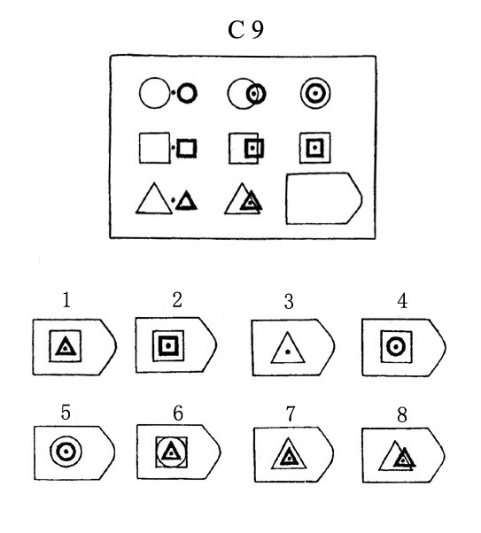

Slide 41
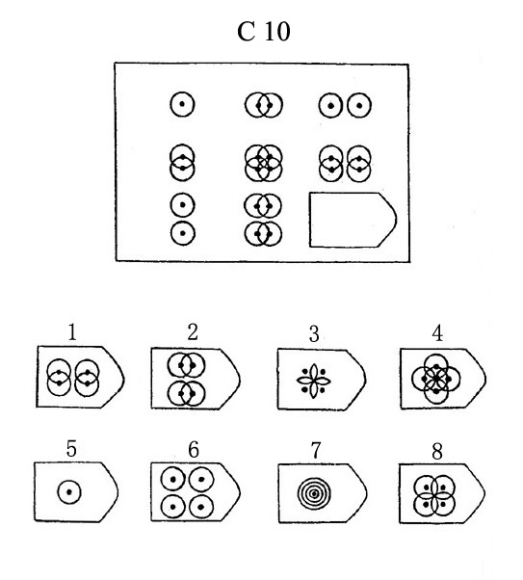

Slide 42
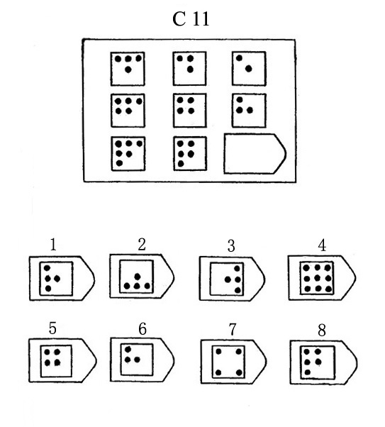

Slide 43
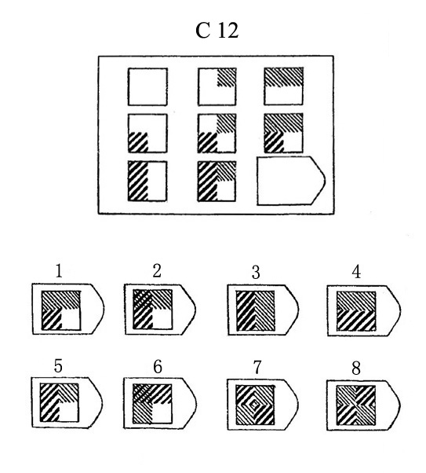

Slide 44
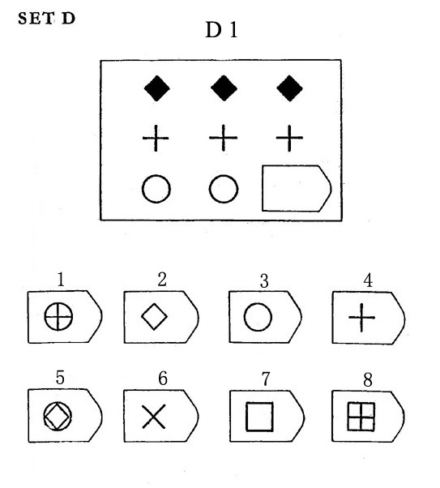

Slide 45
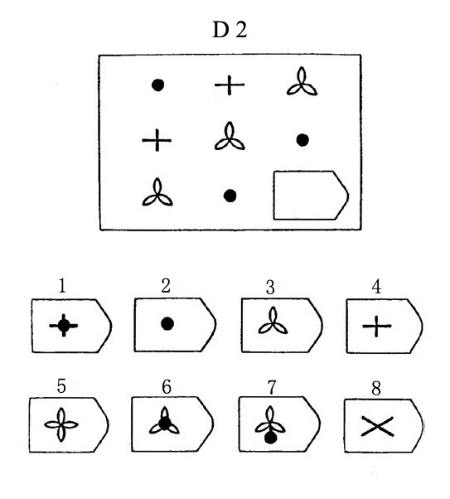

Slide 46
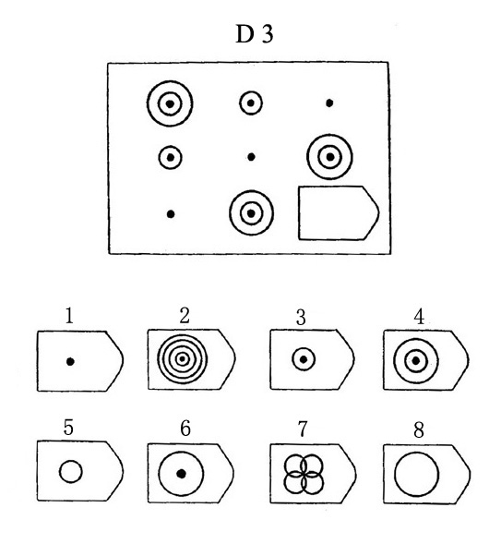

Slide 47
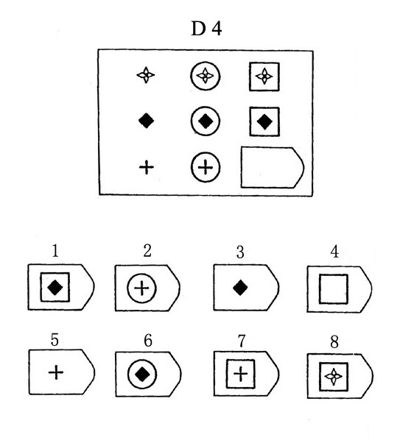

Slide 48
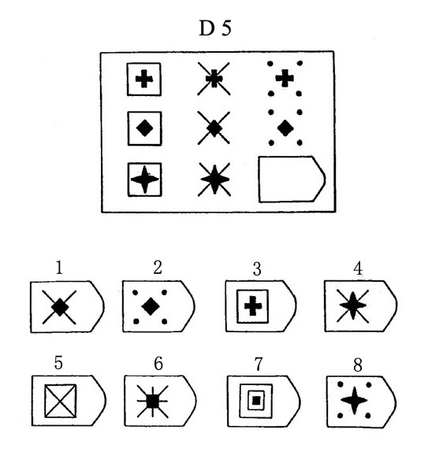

Slide 49
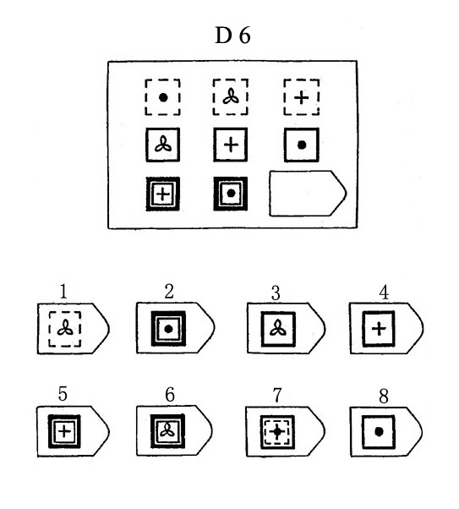

Slide 50
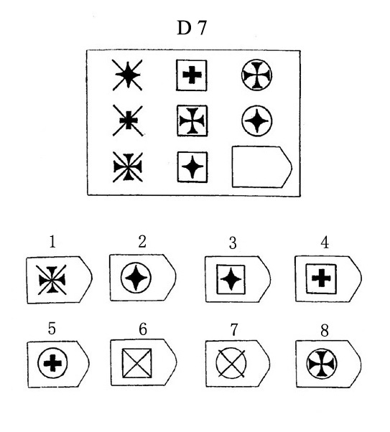

Slide 51
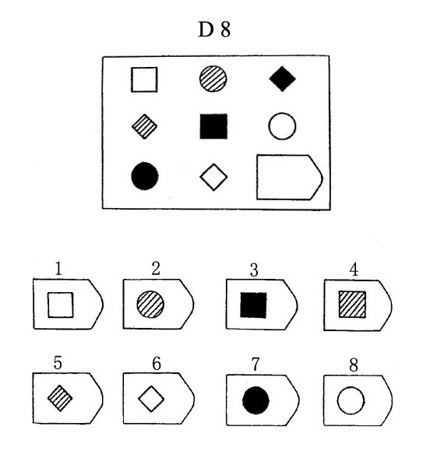

Slide 52
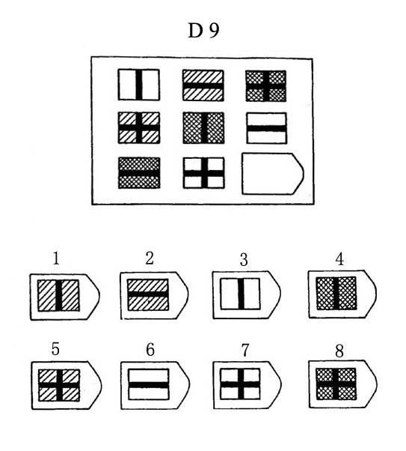

Slide 53
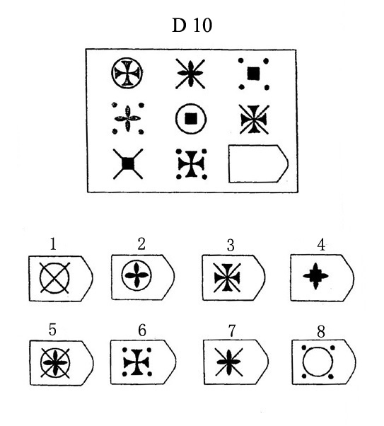

Slide 54
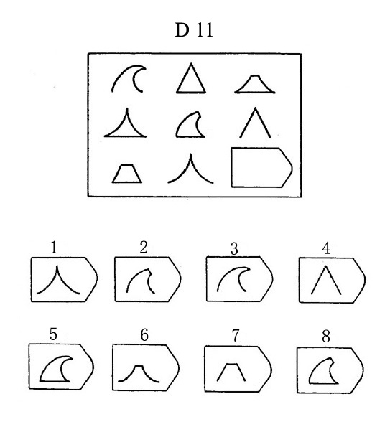

Slide 55
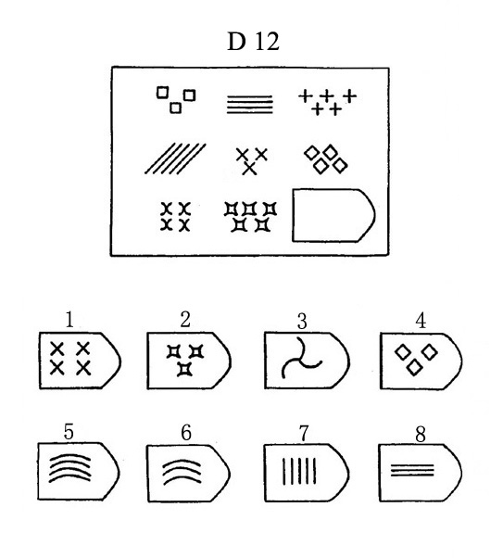

Slide 56
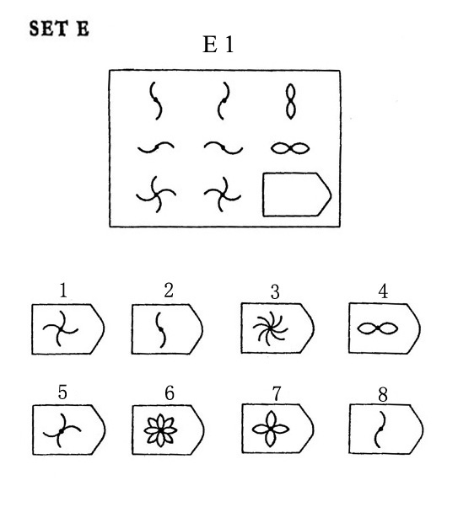

Slide 57
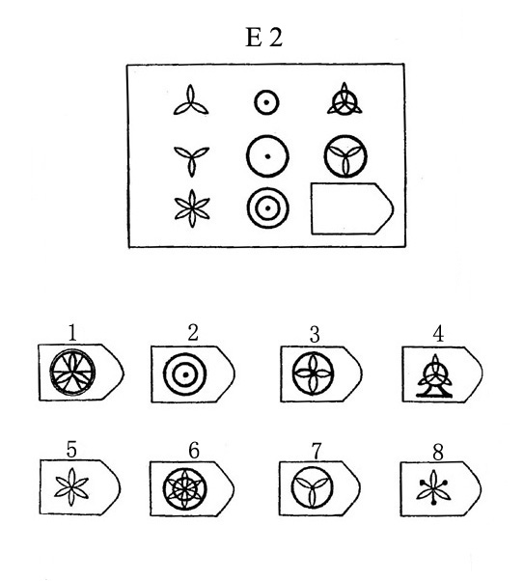

Slide 58


Slide 59


Slide 60


Slide 61


Slide 62


Slide 63


Slide 64


Slide 65


Slide 66


Slide 67


Slide 68
（五）瑞文测验的计分方法
（一）按照答案，答对一题计1分得到原始分
（二）原始分换算为标准分
1、确定受试人的实际年龄
2、根据实际年龄，原始分转换为标准分，标准分以百分等级表示。
3、再将百分等级转化为IQ分数。

Slide 69
根据年龄将原始分换算为标准分
瑞文标准推理测验标准分换算表
年龄 % | 16.5 | 17 | 20 | 30 | 40 | 50 | 60 | 70
95 | 57 | 58 | 57 | 57 | 57 | 54 | 54 | 52
90 | 56 | 57 | 56 | 55 | 54 | 52 | 52 | 49
75 | 53 | 55 | 54 | 52 | 50 | 46 | 46 | 44
50 | 49 | 52 | 50 | 48 | 47 | 37 | 37 | 33
25 | 45 | 47 | 44 | 43 | 41 | 30 | 30 | 26
10 | 41 | 40 | 38 | 37 | 31 | 22 | 22 | 18
5 | 37 | 37 | 33 | 28 | 28 | 19 | 19 | 17

Slide 70
（六）瑞文测验的结果解释
根据标准分数对被试智力水平作出评价
一级：测验标准分等于或超过同年龄常模组的95%，为高智力水平。
二级：测验标准分在75%与95%之间，智力水平良好。
三级：测验标准分在25%与75%之间，为中等智力水平。
四级：测验标准分在5%与25%之间，智力水平中下。
五级：测验标准分低于5%，为智力缺陷。

Slide 71
（七）瑞文测验的注意事项
团体施测对象如超过30人，除主试外应增加主试助理1－2人。每次施测团体应不超过50人。

